Slide 1

Lec02：抽象工厂模式 Abstract Factory Pattern
课程编号：SE33004（2020版培养计划）
授课对象：21级软件工程（04-06班）
主讲教师：辛国栋
Email：gdxin@hit.edu.cn

Slide 2
内容回顾
<<Interface>>
Creator
<<Interface>>
Product
Client
+Operation(): void
+factory: Product
CreatorA
CreatorB
Product B
Product A
+factory: Product
+factory: Product
+operation(): void
+operation(): void
<<create>>
<<create>>
工厂方法模式只是针对一个产品层次类
但是在现实生活中许多工厂是综合型的工厂，能生产多产品等级的产品族。

Slide 3
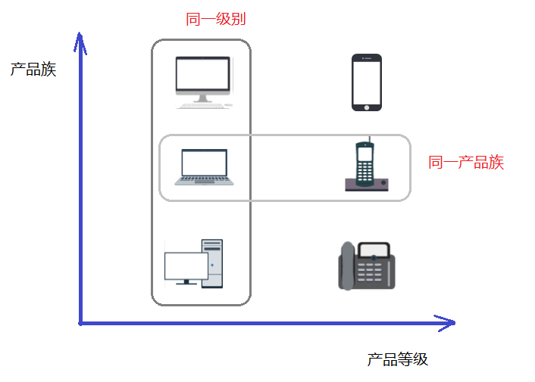

什么是 产品等级，产品族
横轴是产品等级，也就是同一类产品；纵轴是产品族，也就是同一品牌的产品，同一品牌的产品产自同一个工厂。此时，工厂方法模式是否能够解决？

Slide 4
咖啡店业务变更
继续咖啡店的案例：现咖啡店业务发生改变，不仅要生产咖啡还要生产蛋糕和沙拉等，此时出现了多个结构相同的产品层次类：
<<abstract>>
Coffee
<<abstract>>
Cake
<<abstract>>
Salad
+getName():String
+addMilk:void
+addSugar():void
+describe():void
+show():void
AmStyleCoffee
LatteCoffee
AmStyleCake
ItalyStyleCake
AmStyleSalad
ItalyStyleSalad
+getName():String
+getName():String
+describe():void
+describe():void
+show():void
+show():void
多个结构相同的产品层次类，是否仍然使用工厂方法模式来产生对象？

Slide 5
<<Interface>>
SaladFactory
<<abstract>>
Salad
+ createSalad():Salad
+show():void
LatteCoffeeFactory
AmStyleCakeFactory
AmStyleSalad
ItalyStyleSalad
+createSalad ():Salad
+createSalad():Salad
+show():void
+show():void
<<Interface>>
CakeFactory
<<abstract>>
Cake
+ createCake ():Cake
+describe():void
LatteCoffeeFactory
AmStyleCakeFactory
AmStyleCake
ItalyStyleCake
+createCake ():Cake
+createCake():Cake
+describe():void
+describe():void
<<abstract>>
Coffee
<<Interface>>
CoffeeFactory
使用工厂方法模式来产生对象发生了类爆炸情况！
+getName():String
+addMilk:void
+addSugar():void
+ createCoffee ():Coffee
LatteCoffeeFactory
AmStyleCoffeeFactory
AmStyleCoffee
LatteCoffee
+createCoffee ():Coffee
+createCoffee ():Coffee
+getName():String
+getName():String

Slide 6
本讲内容
1. 抽象工厂模式
2. 模式扩展
3. 其他创建型模式简介
4. 课堂练习

Slide 7
1. 抽象工厂模式 Abstract Factory Pattern

Slide 8
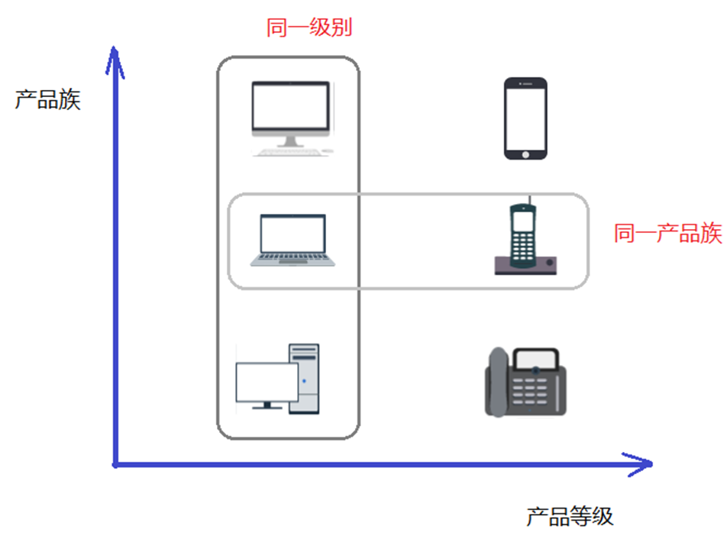
1.1 咖啡店产品等级和产品族的划分
<<abstract>>
Salad
+show():void
AmStyleSalad
ItalyStyleSalad
+show():void
+show():void
<<abstract>>
Cake
+describe():void
AmStyleCake
ItalyStyleCake
+describe():void
+describe():void
<<abstract>>
Coffee
美式
咖啡
美式
蛋糕
美式
沙拉
美式产品族
+getName():String
+addMilk:void
+addSugar():void
意式
咖啡
意式
蛋糕
意式
沙拉
意式产品族
AmStyleCoffee
LatteCoffee
咖啡
蛋糕
沙拉
+getName():String
+getName():String
同一产品族由同一个工厂生产，因此设置美式产品族的工厂，和意式产品族的工厂，分别生产对应产品族

Slide 9
1.2 抽象工厂模式
<<abstract>>
Salad
+show():void
产品族
美式
咖啡
美式
蛋糕
美式
沙拉
美式产品族
AmStyleSalad
ItalyStyleSalad
+show():void
+show():void
意式
咖啡
意式
蛋糕
意式
沙拉
意式产品族
<<abstract>>
Cake
咖啡
蛋糕
沙拉
产品等级
+describe():void
抽象工厂
<<Interface>>
DesertFactory
AmStyleCake
ItalyStyleCake
+createSalad ():Salad
+createCake ():Cake
+createCoffee ():Coffee
+describe():void
+describe():void
<<abstract>>
Coffee
意式产品族
美式产品族
+getName():String
+addMilk:void
+addSugar():void
ItalyStyleDesertFactory
AmStyleDesertFactory
+createSalad ():Salad
+createCake ():Cake
+createCoffee ():Coffee
+createSalad ():Salad
+createCake ():Cake
+createCoffee ():Coffee
AmStyleCoffee
LatteCoffee
+getName():String
+getName():String

Slide 10
1.3 抽象工厂模式实现
public abstract class Cake { public abstract void describe(); }
<<abstract>>
Cake
+describe():void
public class AmStyleCake extends Cake { @Override public void describe() { System.out.println("American style cake..........."); } }
AmStyleCake
ItalyStyleCake
+describe():void
+describe():void
<<abstract>>
Salad
+show():void
public class ItalyStyleCake extends Cake{ @Override public void describe() { System.out.println("Italy style cake..........."); } }
AmStyleSalad
ItalyStyleSalad
+show():void
+show():void
Salad 产品层次类 代码自行实现
Coffee 产品层次类 代码同工厂方法模式

Slide 11
1.3 抽象工厂模式实现
public interface DesertFactory { Salad createSalad(); Cake createCake(); Coffee createCoffee(); }
public class AmStyleDesertFactory implements DesertFactory{ @Override public Salad createSalad() { return new AmStyleSalad(); } @Override public Cake createCake() { return new AmStyleCake(); } @Override public Coffee createCoffee() { return new AmStyleCoffee(); } }

Slide 12
1.3 抽象工厂模式实现
public class ItalyStyleDesertFactory implements DesertFactory { @Override public Salad createSalad() { return new ItalyStyleSalad(); } @Override public Cake createCake() { return new ItalyStyleCake(); } @Override public Coffee createCoffee() { return new LatteCoffee(); } }

Slide 13
1.3 抽象工厂模式实现
public class Client { public static void main(String[] args) { //创建意大利风味的工厂对象 DesertFactory factory = new ItalyStyleDesertFactory(); //创建美国风味的工厂对象 //DesertFactory factory = new AmStyleDesertFactory(); //获取咖啡,沙拉和蛋糕 Coffee coffee = factory.createCoffee(); Salad salad = factory.createSalad(); Cake cake = factory.createCake(); //分别展示各产品的描述信息 System.out.println(coffee.getName()); salad.show(); cake.describe(); } }
Italy style coffee............latte
Italy style salad...........
Italy style cake...........
Client只需要知道有那些工厂和产品族的接口，并不需要知道具体的产品族之类。

Slide 14
1.4 抽象工厂模式理论
抽象工厂模式的概念
是一种为访问类提供一个创建一组相关或相互依赖对象的接口，且访问类无须指定所要产品的具体类就能得到同族的不同等级的产品的模式结构。
抽象工厂模式是工厂方法模式的升级版本，工厂方法模式只生产一个等级的产品，而抽象工厂模式可生产多个等级的产品。

Slide 15
1.4 抽象工厂模式理论
<<Interface>>
ProductA
<<Interface>>
Creator
+operationA
抽象工厂模式的结构
+getObjA: ProductA
+getObjB: ProductB
ProductA2
ProductA1
+operationA
+operationA
ConcreteCreator1
ConcreteCreator2
<<Interface>>
ProductB
+getObjA(): ProductA
+getObjB(): ProductB
+getObjA: ProductA
+getObjB: ProductB
<<create>>
+operationB
ProductB2
ProductB1
<<create>>
+operationB
+operationB
<<create>>
<<create>>

Slide 16
1.4 抽象工厂模式理论
<<Interface>>
ProductA
抽象工厂：提供了创建产品的接口，它包含多个创建产品的方法，可以创建多个不同等级的产品。
<<Interface>>
Creator
抽象产品：定义了产品的规范，描述了产品的主要特性和功能，抽象工厂模式有多个抽象产品。
+operationA
+getObjA: ProductA
+getObjB: ProductB
ProductA2
ProductA1
+operationA
+operationA
ConcreteCreator1
ConcreteCreator2
<<Interface>>
ProductB
+getObjA(): ProductA
+getObjB(): ProductB
+getObjA: ProductA
+getObjB: ProductB
<<create>>
+operationB
具体工厂：主要是实现抽象工厂中的多个抽象方法，完成具体产品的创建
ProductB2
ProductB1
<<create>>
+operationB
+operationB
<<create>>
<<create>>
具体产品：实现了抽象产品角色所定义的接口，由具体工厂来创建，它同具体工厂之间是多对一的关系。

Slide 17
1.5 工厂方法模式与抽象工厂模式的区别
产品不同
对于工厂方法模式，产品是单个产品类层次结构；
对于抽象工厂模式，产品是一组产品类层次结构。
扩展性
工厂方法模式遵循开闭原则
抽象工厂模式仅部分遵循开闭原则。

Slide 18
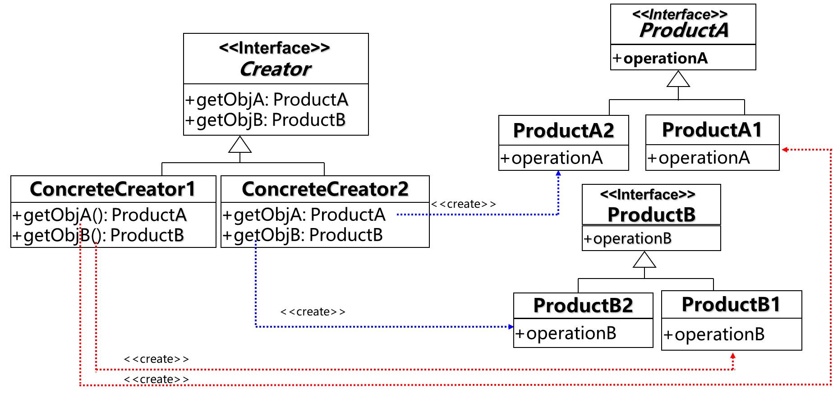
1.5 工厂方法模式与抽象工厂模式的区别
抽象工厂模式部分遵循开闭原则
ProductA3
+operationA
ConcreteCreator3
+getObjA(): ProductA
+getObjB(): ProductB
ProductB3
+operationB
添加具体产品时，在工厂Creator的类层次中添加一个具体的工厂类即可，此时不影响已经存在的代码。
但如果添加新的产品层次类，例如ProductC产品族，要在工厂层次类中的添加新的方法 getObjC():ProductC, 不满足OCP

Slide 19
2. 模式扩展-用配置文件解耦简单工厂 Design Pattern Extension：Decoupling Simple Factory Method Pattern with Configuration Files

Slide 20
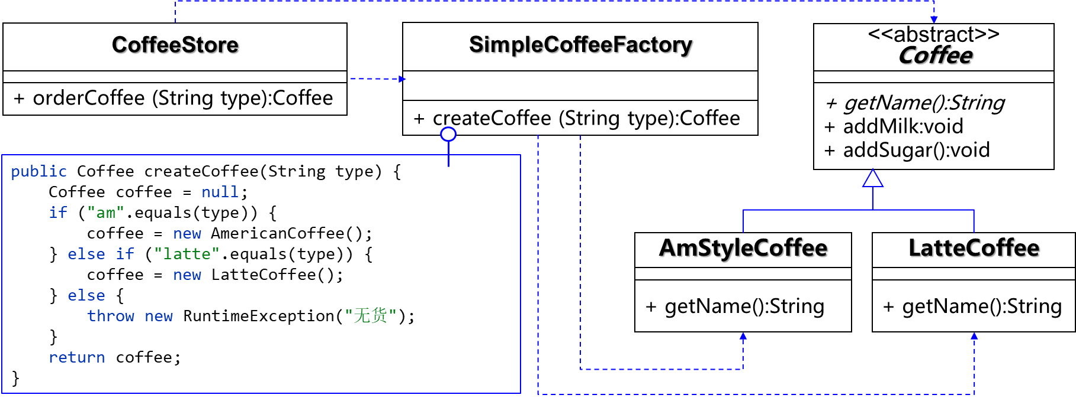
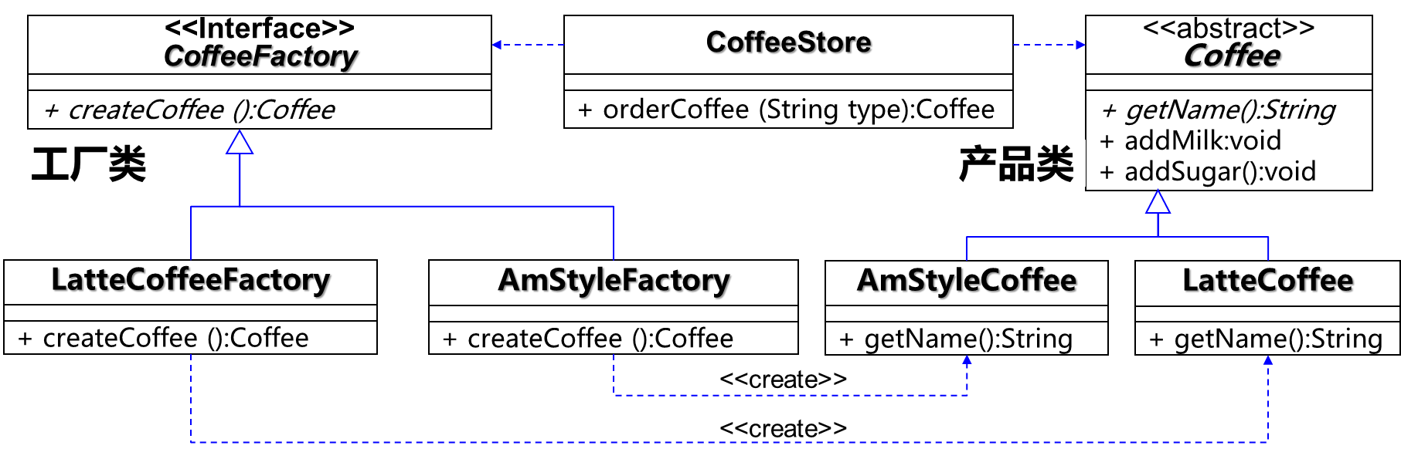
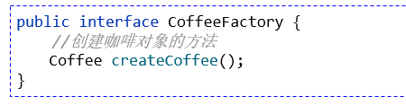
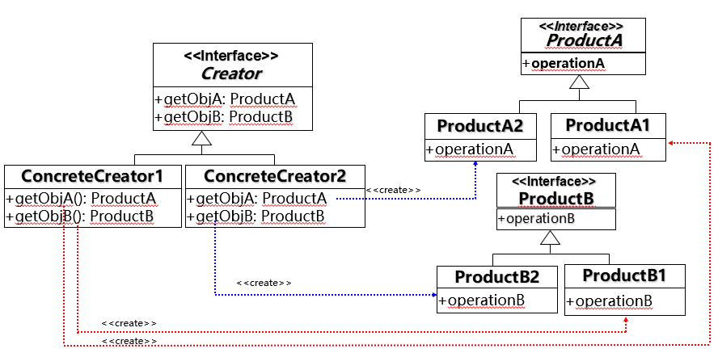
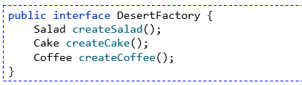
2.1 简单工厂方法->工厂方法->抽象工厂
public Coffee createCoffee(String type) { Coffee coffee = null; if ("am".equals(type)) { coffee = new AmericanCoffee(); } else if ("latte".equals(type)) { coffee = new LatteCoffee(); } else { throw new RuntimeException("无货"); } return coffee; }
简单工厂方法
Simple Factory Method Pattern
工厂方法
Factory Method Pattern
抽象工厂
Abstract Factory Pattern

Slide 21
2.1 简单工厂方法->工厂方法->抽象工厂
简单工厂方法
Simple Factory Method Pattern
简单工厂方法不是GOF 23种模式之一，但是一种良好的编程习惯，问题是未解耦。
解决的核心问题就是解耦
public Coffee createCoffee(String type) { Coffee coffee = null; if ("am".equals(type)) { coffee = new AmericanCoffee(); } else if ("latte".equals(type)) { coffee = new LatteCoffee(); } else { throw new RuntimeException("无货"); } return coffee; }
工厂方法
Factory Method Pattern
工厂方法符合OCP，完全解耦，但智能针对一组产品。
抽象工厂
Abstract Factory Pattern
抽象工厂部分解耦，但是能够解决多级、多产品族的对象生产问题
以上代码的解耦，是否只能用工厂解决？

Slide 22
2.2 扩展：用配置文件解耦简单工厂方法模式
思路：可以通过简单工厂模式+配置文件的方式解除 工厂对象 和 产品对象 的耦合。在工厂类中加载配置文件中的全类名，并创建对象进行存储，客户端如果需要对象，直接进行获取即可。
CoffeeStore
SimpleCoffeeFactory
<<abstract>>
Coffee
+orderCoffee (String type):Coffee
+ createCoffee (String type):Coffee
+ getName():String
+ addMilk:void
+ addSugar():void
AmericanCoffee
LatteCoffee
+ getName():String
+ getName():String

Slide 23
2.2 扩展：用配置文件解耦简单工厂方法模式
bean.properties
am=creational.factory.config_factory.AmStyleCoffee latte=creational.factory.config_factory.LatteCoffee
SimpleCoffeeFactory 代码：
//1. 定义容器对象存储咖啡对象 private static HashMap<String, Coffee> map = new HashMap<String, Coffee>();
将配置文件放置在Java的Maven工程中的resource文件夹

Slide 24
2.2 扩展：用配置文件解耦简单工厂方法模式
//2 加载配置文件， 只需要加载一次 static { //2.1 创建Properties对象 Properties p = new Properties(); //2.2 调用p对象中的load方法进行配置文件的加载 InputStream is = CoffeeFactory.class.getClassLoader().getResourceAsStream("bean.properties"); try { p.load(is); //从p集合中获取全类名并创建对象 Set<Object> keys = p.keySet(); for (Object key : keys) { String className = p.getProperty((String) key); //通过反射技术创建对象 Class clazz = Class.forName(className); Coffee coffee = (Coffee) clazz.newInstance(); //将名称和对象存储到容器中 map.put((String) key, coffee); } } catch (Exception e) { e.printStackTrace(); } }

Slide 25
2.2 扩展：用配置文件解耦简单工厂方法模式
//根据名称获取对象 public static Coffee createCoffee(String name) { return map.get(name); }
createCoffee 方法是静态的，因此 SimpleCoffeeFactory 类不必产生对象就能通过 “类名.方法名” 的形式调用。此时的SimpleCoffeeFactory 被称为静态工厂方法模式
Client代码：
public class Client { public static void main(String[] args) { Coffee coffee = SimpleCoffeeFactory.createCoffee("am"); System.out.println(coffee.getName()); System.out.println("============="); Coffee latte = SimpleCoffeeFactory.createCoffee("latte"); System.out.println(latte.getName()); } }

Slide 26
3. 其他创建型模式（了解） Introduction to other creational patterns

Slide 27
3.1 单例模式 Singleton
单例模式：一个单一的类，负责创建自己的对象，同时确保系统中只有单个对象被创建。
public class Singleton { private static Singleton instance; private Singleton() { } public static Singleton getInstance() { if (instance == null) { instance = new Singleton(); } return instance; } }
Singleton
-instance:Singleton
-Singleton()
+getInstance():Singleton
单例模式的实现有多种方式，包括懒汉式，线程不安全；懒汉式，线程安全；饿汉式；双检锁/双重校验锁等方式
懒汉式，线程不安全（最基本的单例实现方式）
Notes:
将-instance 设置为静态变量，用类名.直接拿到
享元设计模式 Flyweight 举个例子java中的String类

Slide 28
3.2 原型模式 Prototype
原型模式可以理解为：用一个已经创建的实例作为原型，通过复制该原型对象来创建一个和原型对象相同的新对象
<<interface>>
ProtoType
Client
ProtoType r1 = new RealizeType();
ProtoType r2 = r1.clone();
+clone():Prototype
+main():void
RealizeType
浅克隆：创建一个新对象，新对象的属性和原来对象完全相同，对于非基本类型属性，仍指向原有属性所指向的对象的内存地址。
深克隆：创建一个新对象，属性中引用的其他对象也会被克隆，不再指向原有对象地址。
+clone():Prototype

Slide 29
3.3 建造者模式 Builder
建造者（Builder）将一个复杂对象的构建与表示分离。
即：将一个复杂的对象分解为多个简单的对象，然后一步一步构建而成。它将变与不变相分离，即产品的组成部分是不变的，但每一部分是可以灵活选择的

Slide 30
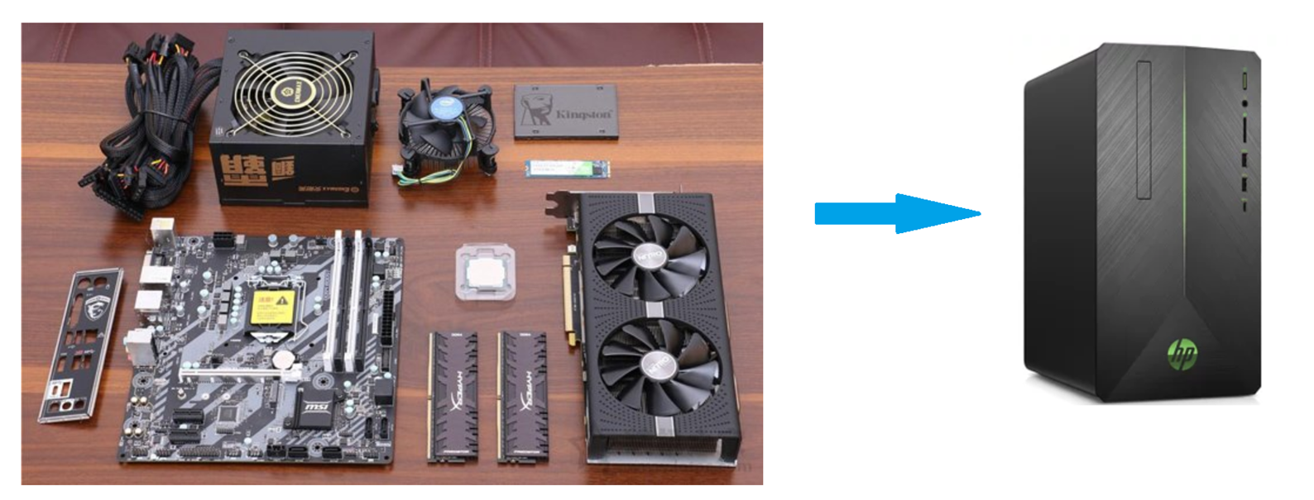
3.3 建造者模式 Builder
例如，电脑主机的主要部件包括cpu，主板，内存，硬盘等。不同的电脑发烧友对部件的要求不一样，如何根据不同的元器件，产生不同的电脑主机对象？

Slide 31
3.3 建造者模式 Builder
public class PC { private String cpu; private String memory; private String mainboard; private String power; private String disk; private String graphics; public PC(String cpu, String memory, String mainboard,
String power, String disk, String graphics) { this.cpu = cpu; this.memory = memory; this.mainboard = mainboard; this.power = power; this.disk = disk; this.graphics = graphics; } // setter和getter略... }

Slide 32
3.3 建造者模式 Builder
public class Client { public static void main(String[] args) { //构建CompatiblePC对象 PC pc = new PC("intel i11",
"三星32G",
"华硕",
"华硕",
"西部数据",
"Geforece3900");
System.out.println(pc); } }
代码可读性会非常差，而且很容易引入错误。
主要的问题：PC 构造函数的入参过多。
既然参数过多，想办法减少参数。
能否将构造函数的入参封装，形成一个对象？

Slide 33
解决方案：建造者模式建议将对象构建代码从其自身类中提取出来，并将其移动到称为建造者的单独对象中。
抽象建造者类（Builder）：规定要实现复杂对象的那些部分的创建，并不涉及具体的部件对象的创建
Builder
PC
Director
-pc:PC
-cpu:String
-memory:String
-mainboard:String
-power:String
-builder:Builder
+cpu():void
+memory():void
+mainbord():void
+power():void
+createPC():PC
+contruct():PC
指挥者类（Director）：调用具体建造者来创建复杂对象的各个部分，在指导者中不涉及具体产品的信息，只负责保证对象各部分完整创建或按某种顺序创建。
//setters
ConteteBuilder
具体建造者类（ConcreteBuilder）：实现 Builder 接口，完成复杂产品的各个部件的具体创建方法。在构造过程完成后，提供产品的实例。
+cpu():void
+memory():void
+mainbord():void
+power():void

Slide 34
Builder builder = new ConcreteBuilder(); Director director = new Director(builder); PC pc = director.construct(); System.out.println(pc);
Director
Client
-builder:Builder
+contruct():PC
+main():void
private Builder builder; public Director(Builder builder){ this.builder = builder; } public PC construct(){ builder.cpu(); builder.power(); builder.mainbord(); builder.memery(); return builder.contruct(); }
Builder
PC
#pc:PC
-cpu:String
-memory:String
-mainboard:String
-power:String
+cpu():void
+memory():void
+mainbord():void
+power():void
+createPC():PC
//setters
public void cpu() { pc.setCpu("Intel i12"); } public void mainbord() { pc.setMainboard("华硕"); } public void power() { pc.setPower("威盛"); } public void memery() { pc.setMemory("三星"); }
ConcreteBuilder
public abstract class Builder { protected PC pc = new PC(); public abstract void cpu(); public abstract void mainbord(); public abstract void power(); public abstract void memery(); public PC contruct() { return pc; } }
+cpu():void
+memory():void
+mainbord():void
+power():void

Slide 35
3.3 建造者模式 Builder
开发中也可以将 Builder 和 Director 合并，并做成PC的内部类
public class PC { private String cpu; private String screen; private String memory; private String mainboard; private PC(Builder builder) { cpu = builder.cpu; screen = builder.screen; memory = builder.memory; mainboard = builder.mainboard; } public static final class Builder { private String cpu; private String screen; private String memory; private String mainboard; public Builder() {}
// 接左侧代码
public Builder cpu(String val) { cpu = val; return this; }
public Builder screen(String val) { screen = val; return this; } public Builder memory(String val) { memory = val; return this; } public Builder mainboard(String val) { mainboard = val; return this; } public PC build() { return new PC(this);} }

Slide 36
3.3 建造者模式 Builder
// 优化前
public class Client { public static void main(String[] args) { //构建PC对象 PC pc = new PC("intel i11", "三星32G", "华硕", "华硕", "西部数据","Geforece3900");
System.out.println(pc); } }
Stink
// 优化后
public class Client { public static void main(String[] args) { PC pc = new PC.Builder() .cpu("intel") .mainboard("华硕") .memory("金士顿") .screen("三星") .build(); System.out.println(pc); } }
Good
对比优化前，优化后的代码明显具有灵活性

Slide 37
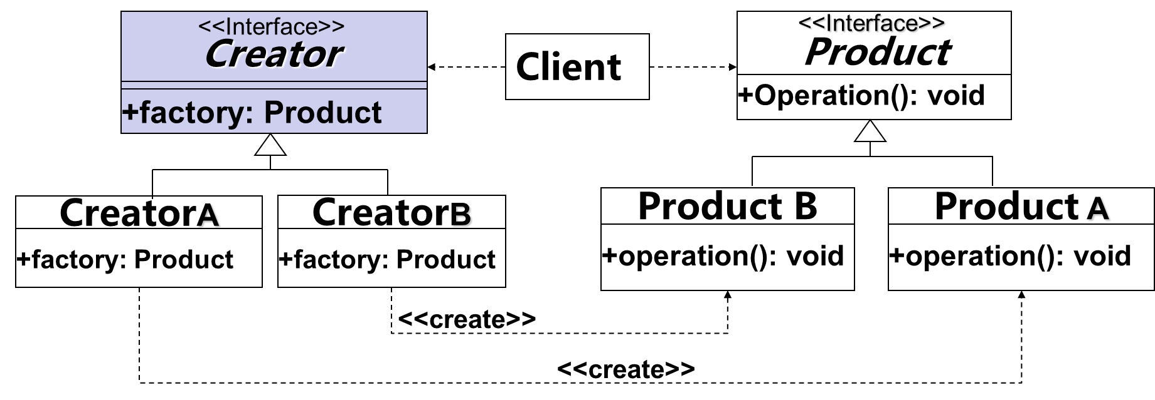
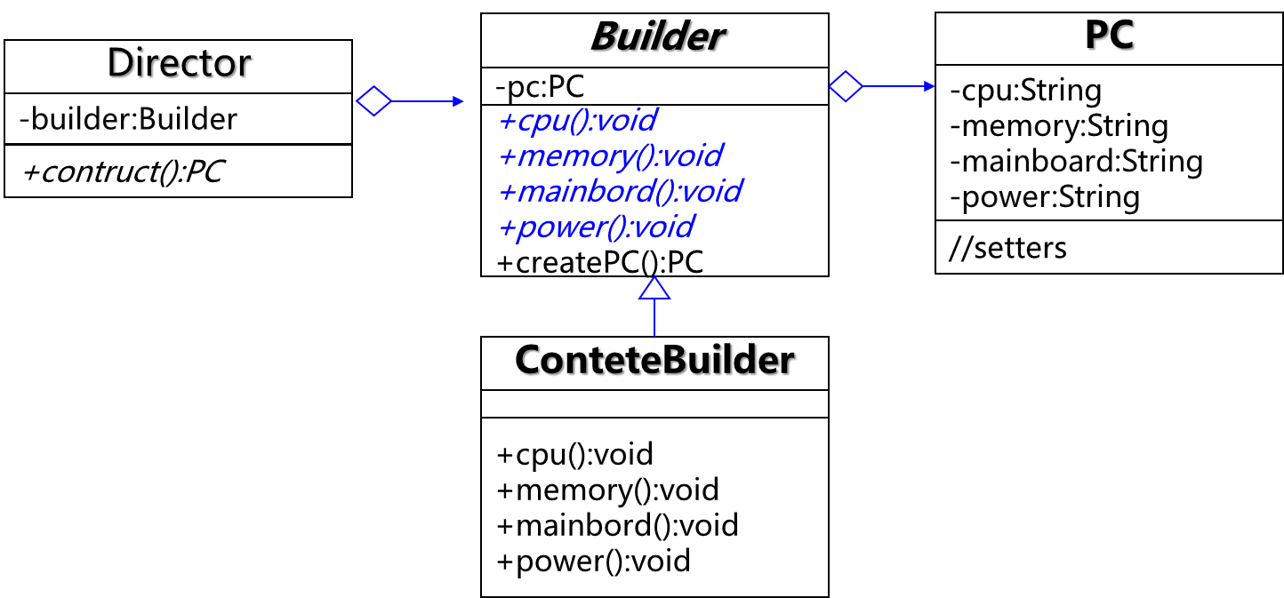
3.4 工厂方法模式 VS 建造者模式
工厂方法模式注重的是整体对象的创建方式；而建造者模式注重的是部件构建的过程，意在通过一步一步地精确构造创建出一个复杂的对象。
工厂方法模式
建造者模式
制造一个超人，如果使用工厂方法模式，直接产生出来的就是一个力大无穷、能够飞翔、内裤外穿的超人；
而如果使用建造者模式，则需要组装手、头、脚、躯干等部分，然后再把内裤外穿

Slide 38
3.5 抽象工厂模式 VS 建造者模式
抽象工厂模式实现对产品家族的创建，不需要关心构建过程，只关心什么产品由什么工厂生产即可。
抽象工厂模式
建造者模式
建造者模式就是一个产品的组装工厂，通过对部件的组装可以返回一个完整的产品

Slide 39
4. 课堂练习 Classroom exercises

Slide 40
女娲造万物
女娲将举绳造人的方法推广到创建各种动物上。将绳子搅到泥水里，然后将沾满泥水的绳子凭空一甩，象人的变成了人，象动物的变成了动物。阴绳造出的是女人和雌性动物，阳绳造出男人和雄性动物。
要求：
绘制女娲用阴阳绳造万物的类图，要求满足开闭原则
名词命名：
女娲：NuWa 人：Human 男人：Man 女人：Woman 绳子：Rope
阴绳：Yin Rope 阳绳：Yang Rope
男人女人都有的行为（男女有别）：吃饭：eat 睡觉：sleep

Slide 41
Thanks

